Slide 1

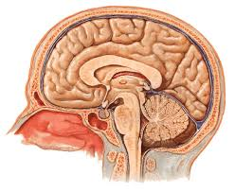
NEUROANATOMÌA
Facultad de ciencias de la salud
Carrera de psicología clínica
Universidad nacional de chimborazo
DOCENTE: Dr. Manuel Cañas Lucendo

Slide 2
5. UNIDADES CURRICULARES
NUMERO | 1
NOMBRE DE LA UNIDAD | ANATOMIA GENERAL DESCRIPTIVA
NUMERO DE HORAS POR UNIDAD | 30
RESULTADOS DE APRENDIZAJE POR UNIDAD:
-Examina los diferentes planos y ejes de orientación anatómica a partir de la investigación bibliográfica con el objetivo de comprender la anatomía general.
-Examina los diferentes huesos del cráneo y de la superficie facial a partir de referentes científicos y de la practica con el objetivo de comprender las estructuras óseas.
-Diferencia las subdivisiones anatómicas de cada hueso (frontal, parietal, temporal, occipital, esfenoides, etmoides) a partir de referentes teóricos y talleres colaborativos con el objetivo de comprender las estructuras óseas de la cabeza.
-Analiza las principales vertebras de la columna vertebral a partir de referentes científicos y de la práctica para comprender las estructuras óseas de la columna vertebral.

Slide 3
TIPOS DE ANATOMIA
TIPOS DE EVALUACIÓN
 | DIAGNOSTICA: - Evaluaciones previas a los temas de la unidad mediante lluvia de ideas. - Evaluación escrita y mayéutica (preguntas y respuestas). FORMATIVA: - Talleres interactivos con Lista de cotejo, mayéutica SUMATIVA: - Evaluaciones orales y escritas mediante cuestionarios.
https://quizlet.com/408177493/learn

Slide 4
1.5. HISTORIA DE LA NEUROANATOMIA
Los egipcios consideraban que el corazón regia el comportamiento del ser humano, por lo que no
Otorgaban una papel fundamental al cerebro.
En el Papiro Ebers (aprox. 1550 adC) se encuentra una breve descripción de la depresión clínica.

Slide 5
1.5. HISTORIA DE LA NEUROANATOMIA
LOS ELEMENTOS GRIEGOS Y LA REVOLUCIÓN HIPOCRÁTICA
Hipócrates (460-370 A.C.). Padre de la medicina.
Otorgó al cerebro papel regulador del cuerpo.
Las enfermedades se deben al desequilibrio de los “humores” y los médicos intentan restablecerlo (sangrías, ayuno, purgas, etc.).

Slide 6
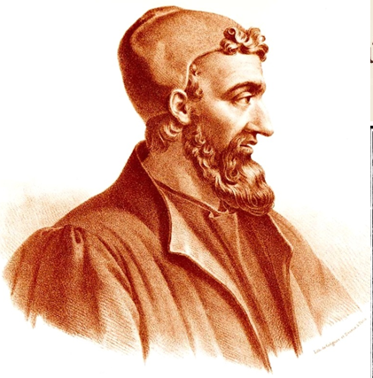
1.5. HISTORIA DE LA NEUROANATOMIA
FISIOLOGIA CEREBRAL
Galeno (130-200):
Distinguió entre los espíritus (fluidos) vitales y los espíritus animales (ventrículos).
No había relación entre la corteza cerebral y la inteligencia (anatomía comparativa)
Numeró los nervios craneales y describió el sistema nervioso autónomo
La rete mirabele (Doble red capilar (consecutivas) que se encuentra en algunos territorios vasculares.

Slide 7
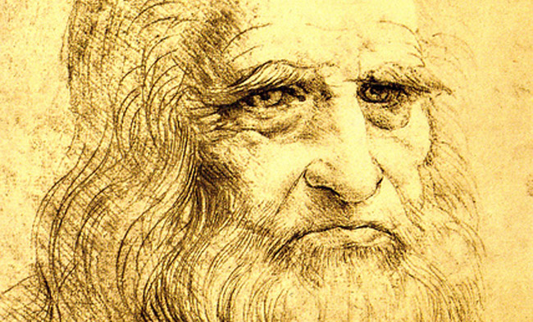
1.5. HISTORIA DE LA NEUROANATOMIA
RENACIMIENTO
Leonardo da Vinci (1452-1519):
Defiende la localización ventricular (percepción, razonamiento y la memoria (y la teoría de los espíritus animales).
Situó el alma y las impresiones recibidas por los sentidos en la base del cerebro.
Identificación de la posición anatómica.

Slide 8
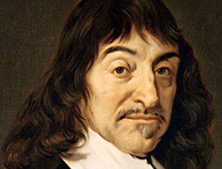
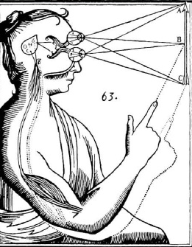
1.5. HISTORIA DE LA NEUROANATOMIA
LA MECÀNICA CARTESIANA Y EL CEREBRO
René Descartes (1596-1650), afirmaba que el cuerpo funcionaba como una máquina mecánica perfecta
El alma era independiente del cuerpo, con algunas ideas innatas.
Dualismo cuerpo-mente
Glándula pineal, punto de contacto entre ambas sustancias, es decir, la parte automática del cuerpo, y la parte racional el alma o la mente.
Enfoque mecanicista/ Ejes cartesianos
cogito ergo sum (‘pienso, luego existo’),

Slide 9
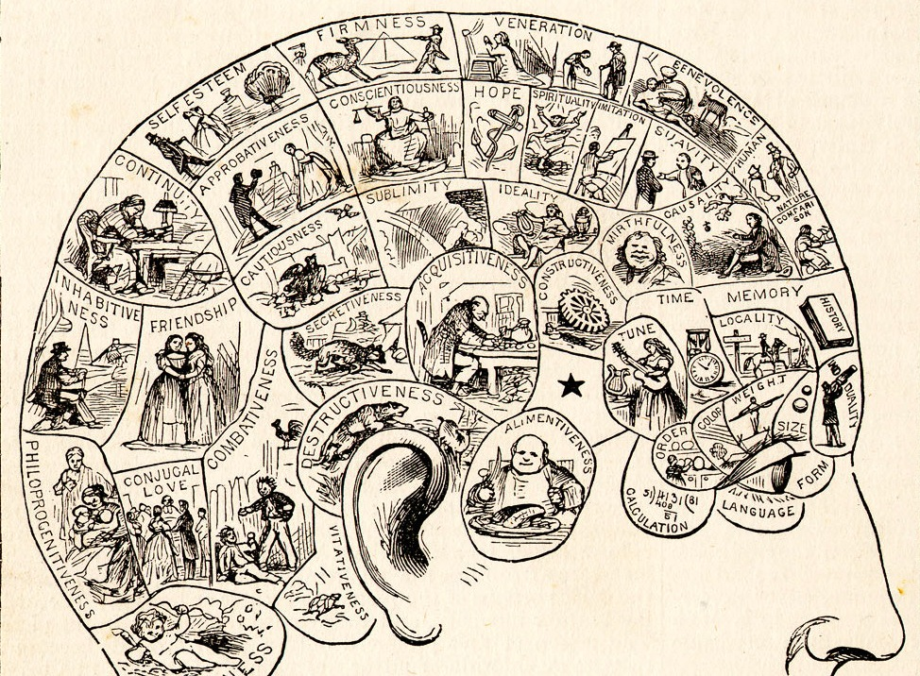
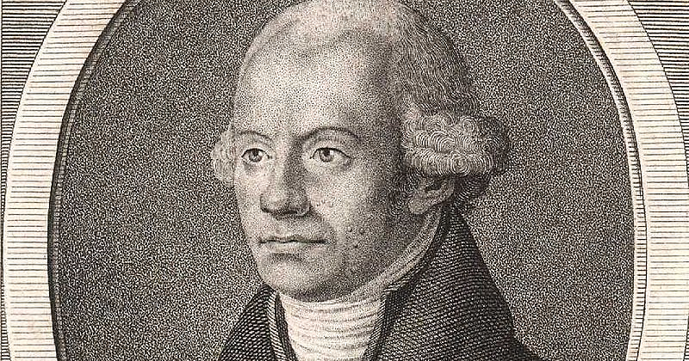
1.5. HISTORIA DE LA NEUROANATOMIA
LA FRENOLOGIA
Franz Joseph Gall (1757-1828):
Asoció funciones a estructuras, examinando los cráneos de individuos que constituían los extremos de la sociedad.
Identificó 27 facultades, 19 de las cuales se compartían con otros animales (la pasión y la sátira son específicamente humanas)

Slide 10
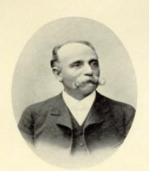
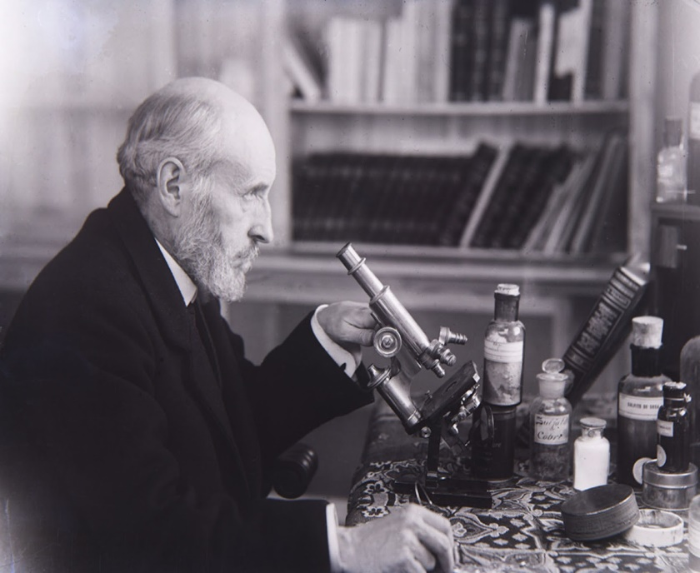
1.5. HISTORIA DE LA NEUROANATOMIA
Camilo Golgi(1843-1926)
Descubrimiento de que los axones formaban una red neural
Se opone al concepto de localización cerebral
Adoptar una aproximación holística a la función cerebral
Ley de la polarización nerviosa
“Cada [célula nerviosa] es un cantón fisiológico absolutamente autónomo
Premio nobel: Descubrimiento estructura neuronal del sistema nervioso
Santiago Ramón y Cajal (1852-1934)

Slide 11
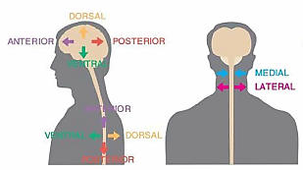
1.6. CONCEPTOS BÁSICOS DE ANATOMÍA
El SN de los vertebrados tiene tres ejes: Anterior-Posterior, Dorsal-Ventral y Medial-Lateral.
EJES
ANTERIOR: significa hacia el extremo de la nariz (el extremo anterior) y POSTERIOR significa hacia el extremo de la cola (el extremo posterior). A estas mismas direcciones en ocasiones se les llama ROSTRAL Y CAUDAL.
DORSAL significa hacia la superficie de la espalda o la parte superior de la cabeza, y VENTRAL significa hacia la superficie del pecho o la parte inferior de la cabeza.
MEDIAL significa hacia la línea media del cuerpo y LATERAL, lejos de la línea media, hacia las zonas laterales del cuerpo.
MOVIMIENTOS FUNDAMENTALES
https://quizlet.com/mx/531472683/movimientos-flash-cards/

Slide 12
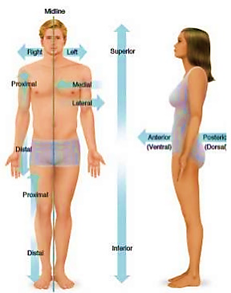
TÉRMINOS ANATÓMICOS DE LOCALIZACIÓN
Ventral, anterior | Hacia el lado frontal (vientre)
Dorsal, posterior | Hacia el lado trasero
Superior, craneal | Hacia el lado superior (cráneo)
Inferior | Hacia el lado inferior
Caudal | En la posición más baja (hacia el extremo de la cola)
Rostral | Hacia el lado delantero (hacia el extremo de la nariz)
Medial | Cerca o hacia la mitad
Mediano | En medio, plano medio (sagital medio)
Lateral | Hacia el lado (lejos del medio)
Ipsilateral | Del mismo lado
Contralateral | Del lado opuesto
Bilateral | En ambos lados
Proximal | Región más próxima al cuerpo humano.
Distal | Región más alejada del cuerpo
https://quizlet.com/mx/311541835/anatomia-conceptos-basicos-periodo-1-flash-cards/

Slide 13
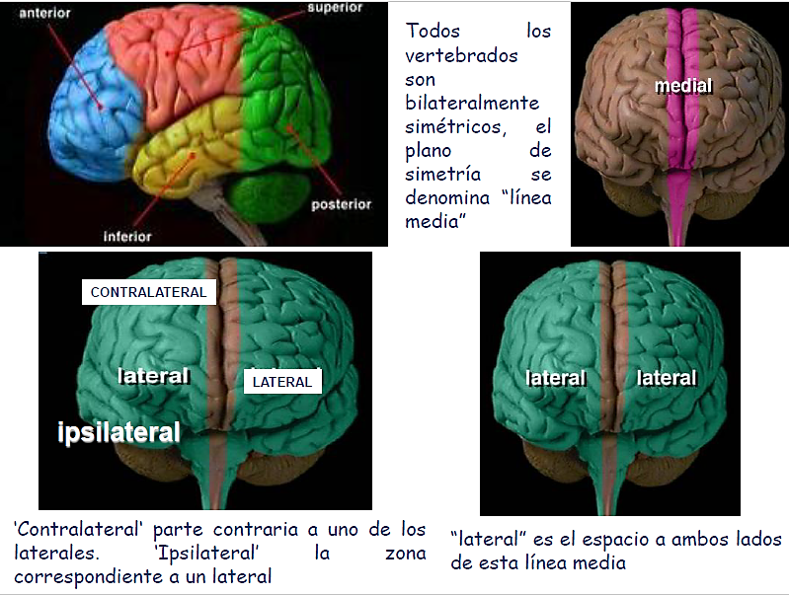
COORDENADAS ANATÓMICAS

Slide 14
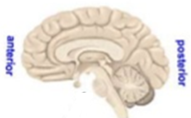
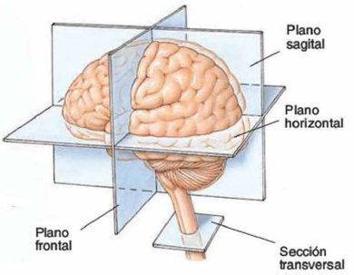
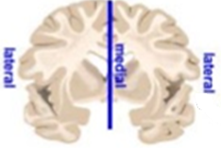
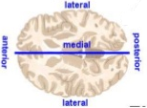
1.7. EJES Y PLANOS DE ORIENTACIÓN DEL SISTEMA NERVIOSO
Un corte que desciende por el centro del encéfalo, entre los dos hemisferios, se denomina sección sagital media.
SUPERIOR DORSAL
ANTERIOR
POSTERIOR
INFERIOR VENTRAL

Slide 15
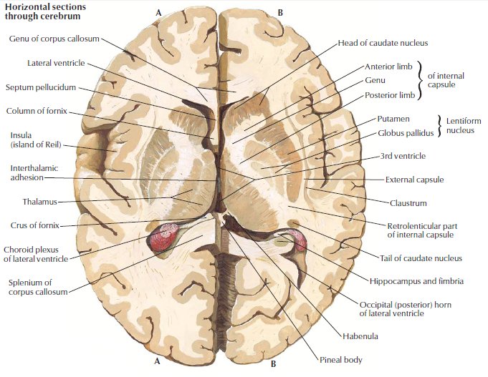
CORTE HORIZONTAL
Un corte horizontal o TRANSVERSAL supone que el plano de sección pasa en forma perpendicular al sagital, en forma paralela al suelo, dividiendo la masa encefálica en una PORCIÓN SUPERIOR Y OTRA INFERIOR.

Slide 16
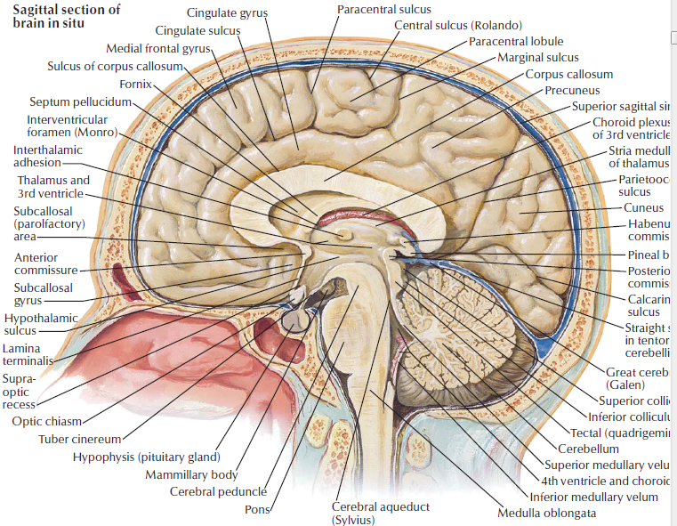
CORTE SAGITAL
Un Corte Sagital supone la separación del Cerebro en dos mitades, un HEMISFERIO DERECHO Y OTRO IZQUIERDO, donde al ser ambas mitades exactamente iguales, lo hemos llamamos Medio Sagital.

Slide 17
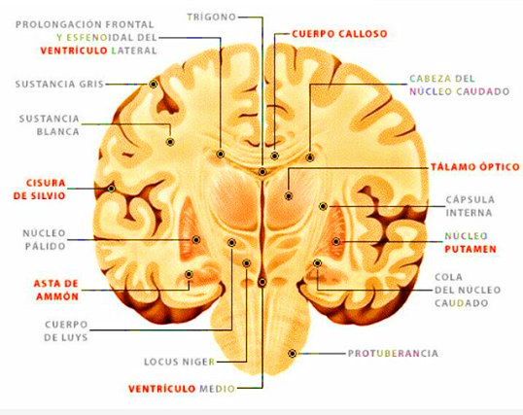
CORTE CORONAL
Un Corte Coronal es perpendicular al plano sagital, separando la pieza en una parte ANTERIOR Y UNA POSTERIOR.
https://quizlet.com/mx/497645939/conceptos-de-anatomia-flash-cards/

Slide 18
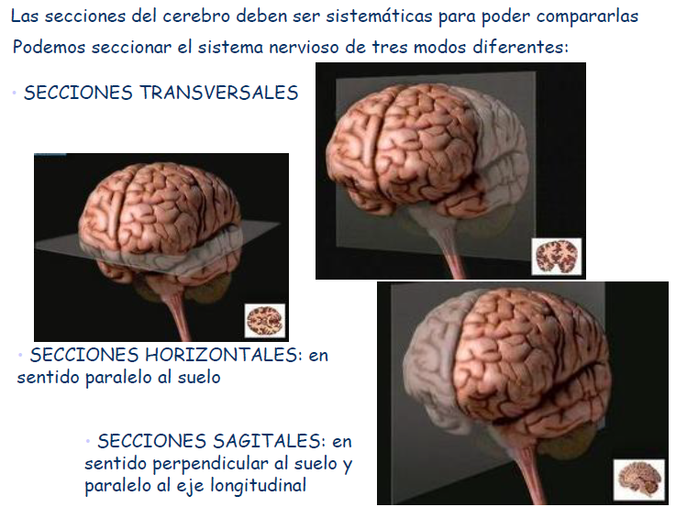
PLANOS Y EJES ANATOMICOS

Slide 19
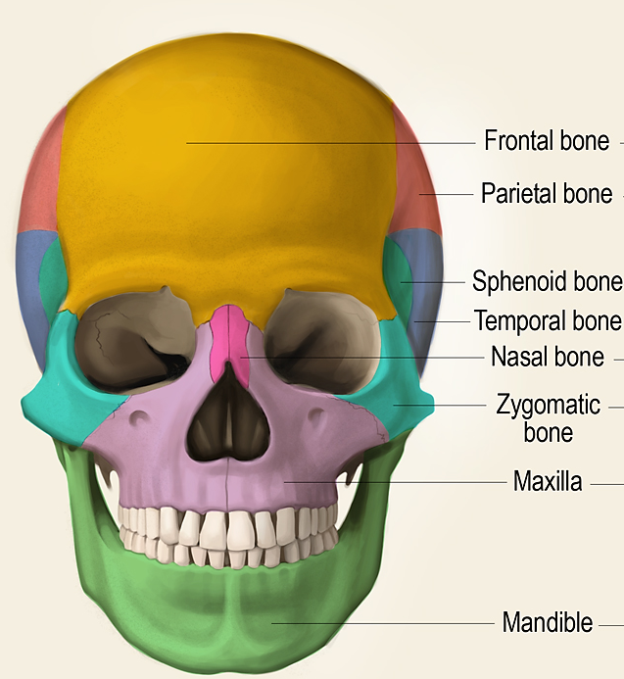
1.8. ESTRUCTURAS ÓSEAS DE LA CABEZA Y COLUMNA VERTEBRAL
ESQUELETO AXIAL.
HUESOS CRANEALES
Estructuras óseas de la cabeza y columna vertebral
Forman la cavidad craneal, que envuelve el encéfalo y lo protege, son 8 huesos:
FRONTAL
PARIETAL
ETMOIDES
OCCIPITAL
ESFENOIDES
TEMPORAL
PARIETAL
TEMPORAL
HIOIDES
Tiene forma de U . Sirve de soporte de la lengua y de los músculos de la masticación y el habla.
HUESO DEL OÍDO
Martillo, yunque y estribo

Slide 20
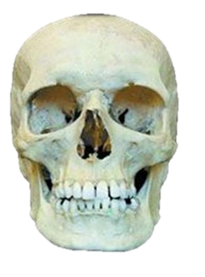
2.1. HUESOS DEL CRÁNEO
El cráneo es una caja òsea que protege y contiene el encéfalo. El cráneo esta conformado por al articulación de 8 huesos, que forman una cavidad abierta y ovoide de espesor variable, con una capacidad de 1.450 ml
https://sketchfab.com/models/113cdeb916d3416abd9230f1a4104fa0

Slide 21
Los huesos del cráneo son 8, 4 son impares y de situación media, los otros dos son pares y de situación lateral simétrica.
(1) FRONTAL
(2)PARIETALES
(2) TEMPORALES
(1) OCCIPITAL
(1) ETMOIDES
(1) ESFENOIDES
HUESOS WORMIANOS (VARIABLES)

Slide 22
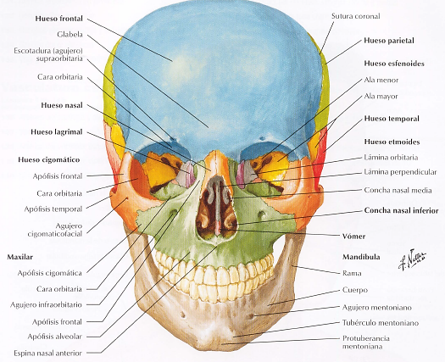
VISIÓN ANTERIOR DEL CRANEO.
H. FRONTAL
GLABELA
H. PARIETAL
H. ESFENOIDES
H. NASAL
H. LAGRIMAL
H. TEMPORAL
H. ETMOIDES
H. CIGOMATICO
LAMINA PERPENDICULAR
APOFISIS FRONTAL
CONCHA NASAL MEDIA
APOFISIS TEMPORAL
CONCHA NASAL INTERIOR
VOMER
MAXILAR
MANDIBULA
APOFISIS CIGOMATICA
RAMA
CUERPO
AGUJERO MENTONIANO
TUBERCULO MENTONIANO
PROTUBERANICA MENTONIANO
ESPINA NASAL ANTERIOR

Slide 23
Líneas de fractura facial central, división según Le fort.
Le fort I: FRACTURA TRANSVERSA INFERIOR>: Atraviesa el maxilar por el paladar duro.
Le fort II: FRACTURA PIRAMIDAL>: Atraviesa la raíz nasal, huesos etmoidales, cigomáticos y parte de la cavidad orbitaria.
Le fort III: El cráneo queda arrancado de la base. La línea de fractura pasa por las orbitas y afecta a los huesos anteriores.

Slide 24
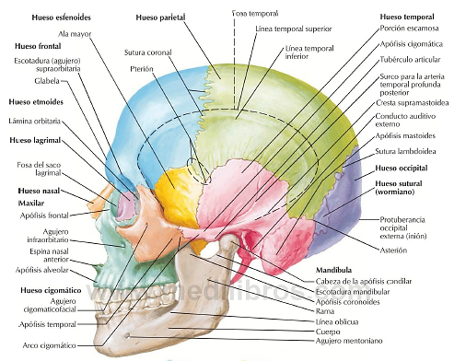
VISIÓN LATERAL EXTERNA DEL CRANEO.
H. ESFENOIDES
H. PARIETAL
H. TEMPORAL
H. FRONTAL
A. CIGOMATICO
SUTURA CORONAL
PTERION
GLABELA
H. ETMOIDES
H. LAGRIMAL
A. MASTOIDEA
SUTURA LAMBOIDEA
H. OCCIPITAL
H. NASAL
H. SUTURAL WORMIANO
MAXILAR
PROTUBERANCIA OCCIPITAL EXTERNA (INION)
ASTERION
MANDIBULA
A. ALVEOLAR
H. CIGOMATICO
A. TEMPORAL
A. CIGOMATICO
AGUJERO MENTONIANO

Slide 25
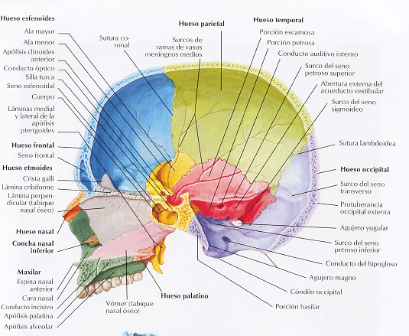
VISIÓN LATERAL INTERNA DEL CRANEO.
H. ESFENOIDES
H. TEMPORAL
H. PARIETAL
SUTURA CORONAL
A. CLINOIDES
SILLA TURCA
SENO ESFENOIDAL
A. PTERIGOIDES
SUTURA LAMBOIDEA
H. FRONTAL
H. ETMOIDES
H. PARIETAL
CRISTA GALLI
PROTUBERANCIA OCCIPITAL EXTERNA
H. NASAL
MAXILAR
AGUJERO MAGNO
H. PALATINO
CONDILO OCCIPITAL
A. PALATINA
A. ALVEOLAR

Slide 26
El cráneo forma una capsula alrededor del encéfalo, de órganos sensoriales y de las vísceras craneales.
NEUROCRANEO
VISCEROCRANEO
El crecimiento del neuro cráneo sobre el viscerocráneo es típico de los primates y una consecuencia directa del aumento de crecimiento encefálic

Slide 27
NEUROCRANEO
H. FRONTAL
H. TEMPORAL (PORCION ESCAMOSA Y MASTOIDEA)
VISCEROCRANEO
H. NASAL
MANDIBULA
H. ESFENOIDES
H. PARIETAL
H. OCCIPITAL
H. ETMOIDES
H. LAGRIMAL
H. ETMOIDES (EXCEPTO LAMINA CRIBOSA)
H. ESFENOIDES (A. PTERIGOIDES)
MAXILAR
H. CIGOMATICO
H. TEMPORAL
VOMER
CORNETE NASAL INFERIOR
H. PALATINO
H. HIOIDES

Slide 28
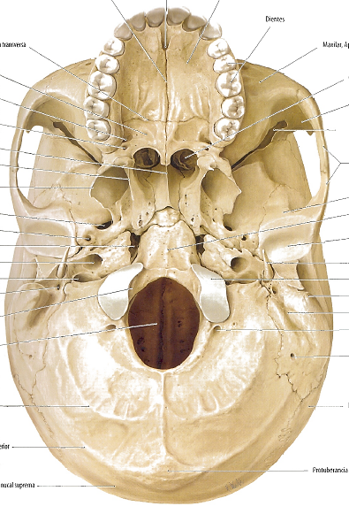
H. PALATINO
COANA
VOMER
ARCO CIGOMATICO
FORAMEN OVAL
FOSA MANDIBULAR
CONDUCTO CAROTIDEO
FORAMEN YUGULAR
CONDILO OCCIPITAL
FORAMEN ESTILO MASTOIDEO
FORAMEN MAGNO
LINEA NUCAL INFERIOR
LINEA NUCAL SUPERIOR
PROTUBERANCIA OCCIPITAL EXTERNA
LINEA NUCAL SUPREMA
https://sketchfab.com/3d-models/bleached-skull-v2-e26f9df19da245eba99196ecb42dcd98
BASE DEL CRANEO.

Slide 29
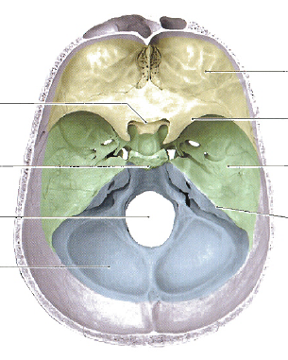
FOSA CRANEAL ANTERIOR
FOSA CRANEAL MEDIA
FORAMEN MAGNO
FOSA CRANEAL POSTERIOR
https://sketchfab.com/3d-models/craneo-base-be1e4306e1144fdd8ad0942ae3997d44
BASE INTERNA DEL CRANEO.

Slide 30
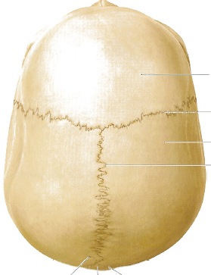
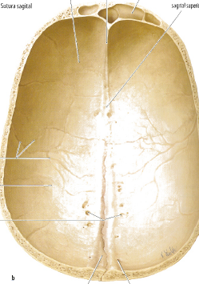
SENO FRONTAL
CRESTA FRONTAL
SENO SAGITAL SUPERIOR
BREGMA
H. FRONTAL
SUTURA CORONAL
H. PARIETAL
SUTURA SAGITAL
FOSITA GRANULARES
LAMBDA
SUTURA LAMBOIDEA
https://sketchfab.com/3d-models/skull-cap-76741c2a32984ae7a29de21529a56659
CALVARIA, VISION INTERNA Y EXTERNA

Slide 31
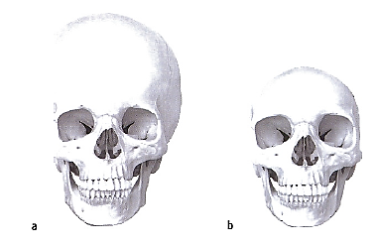
https://quizizz.com/join/quiz/5fd6d87c1481f2001f3aeeb0/start?studentShare=true
HIDROCEFALO
MICROCEFALO
Debido a la acumulación de agua en el encéfalo, el neurocraneo afectado se agranda mientras el viscerocraneo permanece invariable
Cierre prematura de las suturas origina un microcraneo (neurocraneo) en comparación con las grandes orbitas.

Slide 32
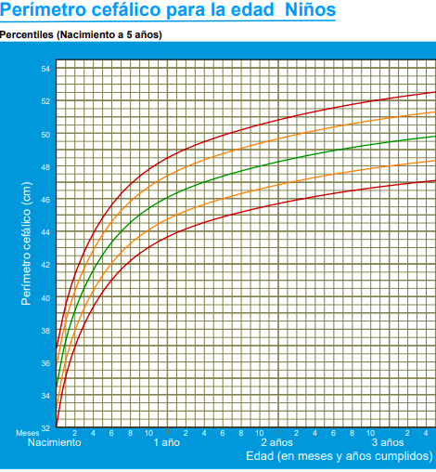
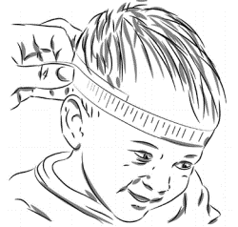
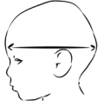
EXPLORACIÓN NEUROLÓGICA: NIÑO > 16 MESES HASTA 5 AÑOS
PERIMETRO CEFALICO
MICROCEFALIA
P.C. - 2 D.E DE LO NORMAL
MACROCEFALIA
P.C. + 2 D.E DE LO NORMAL
GLABELA
INION

Slide 33
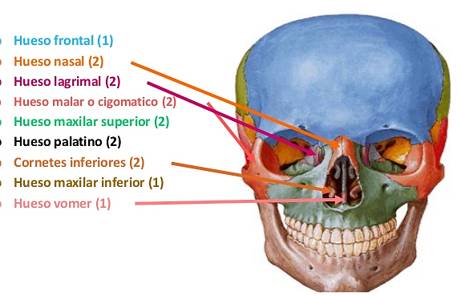
ESQUELETO AXIAL.
HUESOS FACIALES
La forma de la cara cambia durante los dos primeros años, los huesos craneales se expanden, los dientes se forman y erupcionan.
En el macizo facial (cara) se reconocen 14 estructuras óseas:
SENOS PARANASALES: Son cavidades pares que se encuentran en los huesos (frontal, esfenoides, etmoides y los maxilares) cercanos a la cavidad nasal.

Slide 34
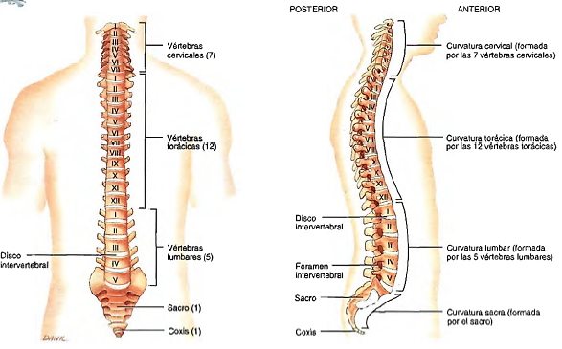
1.8. ESTRUCTURAS ÓSEAS DE LA CABEZA Y COLUMNA VERTEBRAL
COLUMNA VERTEBRAL
Espina dorsal, representa 2/5 partes de la longitud del cuerpo y está compuesta por una serie de huesos (vértebras).
7 VERTEBRAS CERVICAL
CURVATURA CERVICAL
Durante el crecimiento de una persona algunas vértebras en la región sacra y coccígea se fusionan y como resultado la columna en el adulto tiene 26 vértebras: 24 móviles y 2 fusionadas
12 VERTEBRAS TORACICAS
CURVATURA TORÀCICA
5VERTEBRAS LUMBARES
CURVATURA LUMBAR
1VERTEBRA SACRA
CURVATURA SACRA
1COXIS

Slide 35
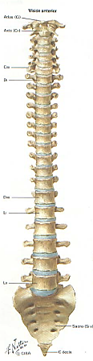
2.3. HUESOS DE LA COLUMNA VERTEBRAL
Esta constituida por los cuerpos vertebrales y por los discos fibrocartilaginosos, conectados por ligamentos.
Existen 33 vertebras (7 cervicales, 12 torácicas, 5 lumbares, 5 sacras y 4 coccígeas (fusionadas).
Longitud de la columna: 72 cm en adulto varón, con una diferencia 7-10 cm en la mujer

Slide 36
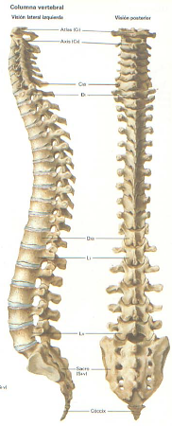
2.3. HUESOS DE LA COLUMNA VERTEBRAL
El tamaño creciente de los cuerpos vertebrales desde abajo hasta arriba esta relacionado con el mayor peso y fuerza que sostienen de los miembros. Los discos intervertebrales funcionan como amortiguadores que absorben los traumas mecánicos. Los discos son mas gruesos en las áreas cervical y lumbar.
La convexidad dorsal son curvas primarias asociadas a la posición fetal mientras que las curvas secundarias (cervical y lumbar) son compensatorias para mantener la posición erecta.

Slide 37
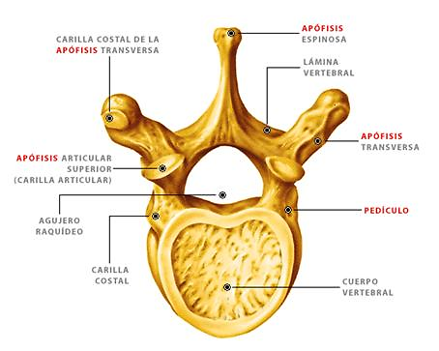
2.3.2. CARACTERÌSTICAS DE LAS VERTEBRAS
Una vertebra consta de un cuerpo anterior, cilíndrico, un arco posterior compuesto por 2 pedículos y 2 laminas, unidas para formar una apófisis espinosa (donde se fijan los músculos). El arco sostiene una apófisis transversa y una apófisis articulares superior e inferior (articulaciones sinoviales).
CARA ARTICULAR A. TRANSVERSA
APOFISIS ESPINOSA
LAMINA VERTEBRAL
APOFISIS TRANSVERSA
APOFISIS ARTICULAR SUPERIOR
PEDICULO
AGUJERO RAQUIDEO
CUERPO VERTEBTRAL

Slide 38
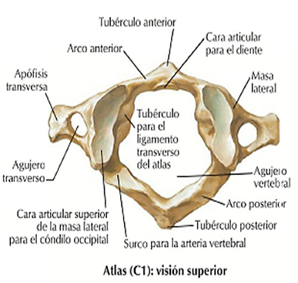
2.3.2. CARACTERÌSTICAS DE LAS VERTEBRAS
ATLAS Y AXIS
Son la 1ª y 2ª vertebra cervical, unidas entre si.
ATLAS (mítico gigante que transportaba el mundo en sus hombros), sostiene el globo craneal, carece de cuerpo, forma un anillo con dos arcos y 2 masas laterales. La cara anterior se articula con el diente del axis. Las masas laterales sostienen las apófisis transversas y cóndilos occipitales. El movimiento de inclinación de cabeza se debe a la articulación atlantooccipital.
TUBERCULO ANTERIOR
ARCO ANTERIOR
CARA ARTICULAR PARA EL DIENTE
APOFISIS TRANSVERSA
MASA LATERAL
ARCO POSTERIOR
CARA ARTICULAR SUPERIOR PARA EL CONDILO OCCIPITAL
TUBERCULO POSTERIOR

Slide 39
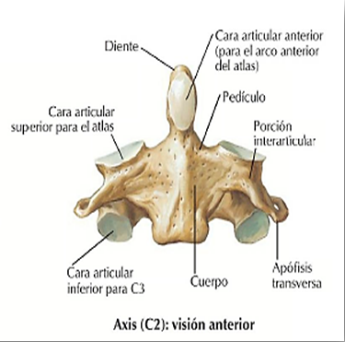
2.3.2. CARACTERÌSTICAS DE LAS VERTEBRAS
ATLAS Y AXIS
AXIS. Tiene una apófisis con forma de diente (cuerpo de atlas). El cuerpo tiene forma de labio y cubre la 3ª vertebra cervical. Los pediculos forman la apófisis espinosa. El agujero vertebral y las apófisis transversas son mas pequeñas y cortas que en atlas.
CARA ARTICULAR PARA EL ATLAS
DIENTE
PEDICULO
CARA ARTICULAR SUPERIOR ATLAS
CARA ARTICULAR INFERIOR PARA C3
APOFISIS TRANSVERSA
CUERPO

Slide 40
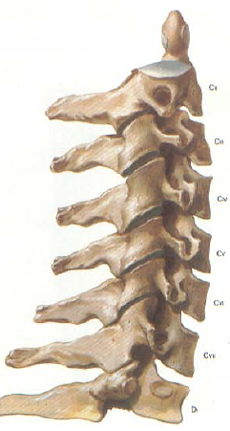
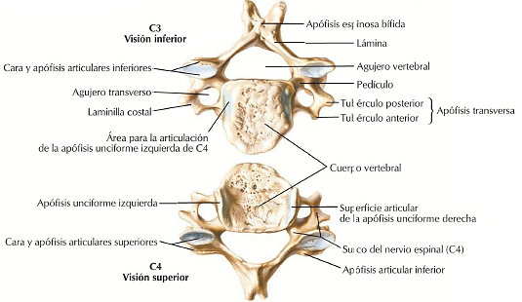
2.3.2. CARACTERÌSTICAS DE LAS VERTEBRAS
VERTEBRAS CERVICALES
C2-C7, tienen agujeros en las apófisis transversas, que permiten el paso de n. vertebrales. Los cuerpos vertebrales son mas pequeños y disminuyen de tamaño. Los agujeros vertebrales son grandes en proporción y las laminas largas.
APOFISIS ESPINOSA
LAMINAS
CARA ARTICULAR INFERIOR
AGUJERO VERTEBRAL
PEDICULO
A. TRANSVERSA
CUERPO VERTEBRAL
A. ARTICULAR SUPERIOR
A. ARTICULAR INFERIOR

Slide 41
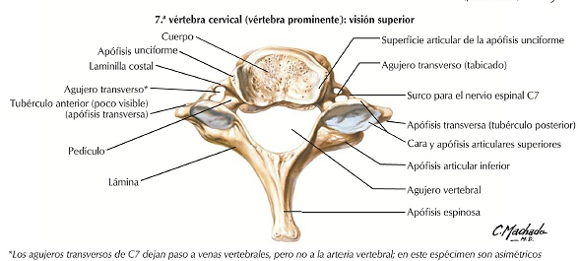
2.3.2. CARACTERÌSTICAS DE LAS VERTEBRAS
VERTEBRAS CERVICALES
C7 o vertebra prominente, porque su apófisis espinosa es larga y termina en la 1ª torácica. Puede carecer de agujeros transversos.
CUERPO
AGUJERO TRANSVERSO
A. TRANSVERSA
PEDICULO
CARA ARTICULAR SUPERIOR A. TRANSVERSA
LAMINAS
AGUJERO VERTEBRAL
APOFISIS ESPINOSA
LOS AGUJEROS TRANSVERSOS DE C7 DEJAN PASO A VENAS VERTEBRALES, PERO NO A LA ARTERIA VERTEBRAL

Slide 42
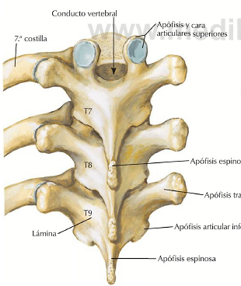
2.3.2. CARACTERÌSTICAS DE LAS VERTEBRAS
VERTEBRAS TORACICAS
El cuerpo de una V. torácica soporta el peso de la v. superior, mientras que el arco crea un canal que protege la medula espinal. Poseen una alta rigidez que previene la flexión excesiva, formando en conjunto a las costillas y la caja torácica, protegiendo los órganos vitales que existen a este nivel (corazón, pulmón y grandes vasos).
T2-T5
Se diferencian por tener su cara articular de la apófisis transversa cóncava.
T6-T9
Se diferencia por poseer cara articular superior planas en la apófisis transversa.
APOFISIS ESPINOSA
A. TRANSVERSA
APOFISIS ARTICULAR INF.
ARCO POSTERIOR
APOFISIS ESPINOSA

Slide 43
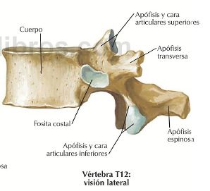
2.3.2. CARACTERÌSTICAS DE LAS VERTEBRAS
VERTEBRAS TORACICAS
T10
Tiene sólo una cara articular, localizada sobre el pedículo.
T11
El cuerpo se acerca en forma y tamaño a la de las vértebras lumbares.
Las caras articulares para las costillas son de mayor tamaño que en las vértebras superiores y están localizadas en los pedículos (mas resistentes).
El apófisis espinoso es corto y la apófisis transversa es también corta y no tienen facetas articulares.
A. Y CARA ARTICULAR SUP
CUERPO
APOFISIS TRANSVERSA
APOFISIS ESPINOSA
A. Y CARA ARTICULAR INF

Slide 44
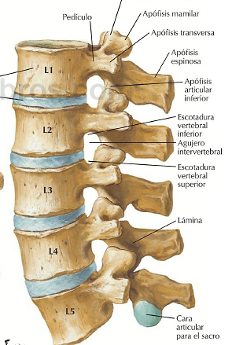
2.3.2. CARACTERÌSTICAS DE LAS VERTEBRAS
VERTEBRAS LUMBARES
PEDICULO
A. MAMILAR
Estructura muy robusta, debido al gran peso que tienen que soportar por parte del resto de vértebras proximales.
Permiten un grado significativo de flexión y extensión y un pequeño rango de rotación
Los discos entre las vértebras construyen la lordosis lumbar (tercera curva fisiológica de la columna).
Es el segmento de mayor movilidad a nivel de la columna
A. TRANSVERSA
A. ESPINOSA
CUERPO
DISCO
A. INTER- VERTEBRAL
LAMINA

Slide 45
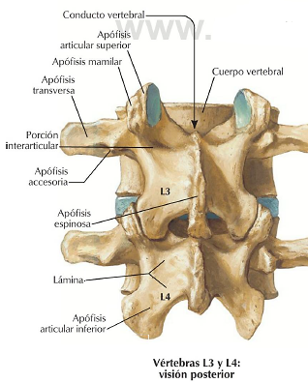
2.3.2. CARACTERÌSTICAS DE LAS VERTEBRAS
VERTEBRAS LUMBARES
L1
Sus apófisis articulares son similares a la T12, es muy fácil de confundirla.
L2
La distancia entre sus apófisis articulares superiores e inferiores va aumentado en cada vértebra.
L3
Funciona como palanca en la estabilidad lumbar. Se insertan los músculos psoas y diafragma, constituye el centro de gravedad del cuerpo y es el centro de la lordosis lumbar.
A. MAMILAR
CUERPO
A. TRANSVERSA
L4-L5
A. ESPINOSA
Hernia discal.
Extracción de LCR por su fácil palpación y por su abertura
LAMINA

Slide 46
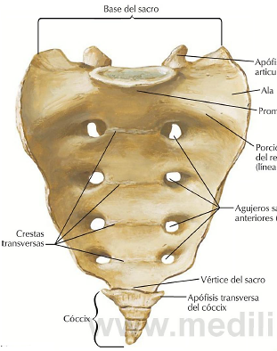
2.3.2. CARACTERÌSTICAS DE LAS VERTEBRAS
SACRO Y COCCIX
En la edad madura del ser humano se encuentran fusionadas, sin disco intervertebral
HUESO SACRO
Hueso corto, impar, central, simétrico, compuesto por 5 piezas soldadas (vértebras sacras) en forma de pirámide cuadrangular, con una base, un vértice y cuatro caras.
ALA
PROMONTORIO
PORCION SACRA
Promontorio= borde base del sacro.
Ala= masa lateral.
Crestas sacras= uniones de las apófisis transversas, espinosas.
AGUJEROS SACROS
CRESTAS TRANSVERSAS
VERTICE DEL COCCIX
A. TRANSVERSA DEL COCCIX
COCCIX

Slide 47
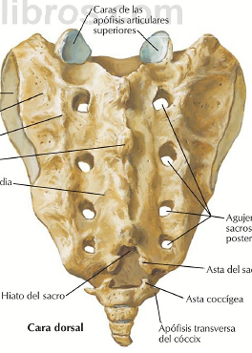
2.3.2. CARACTERÌSTICAS DE LAS VERTEBRAS
SACRO Y COCCIX
COCCIX
Última pieza ósea, es un vestigio de una cola que en el caso de los humanos
Hueso corto, impar, central y simétrico, compuesto por 3 o 4 vértebras coccígeas). La sínfisis sacro coccígea, permite el movimiento limitado entre el sacro y el coxis.
TUBEROSIDAD SACRA
CRESTA SACRA LATERAL
CRESTA SACRA MEDIA
CRESTA SACRA INTERMEDIA
El coxis no soporta el peso corporal en bipedestación; sin embargo, en sedestación puede flexionarse anteriormente de forma ligera, lo que indica que está soportando parte del peso.
AGUJEROS SACRO
HIATO DEL SACRO
ASTA COCCIGEA
A. TRANSVERSA DEL SACRO

